Slide 1
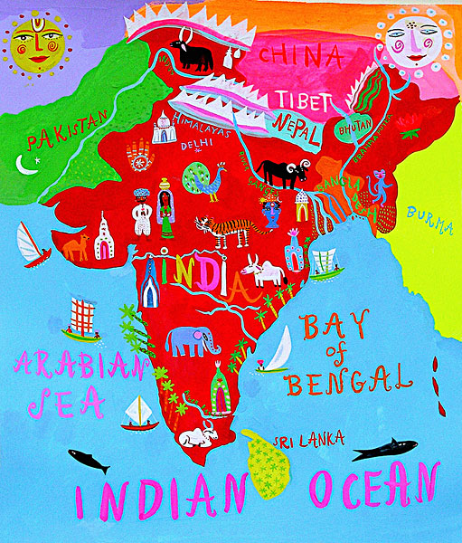
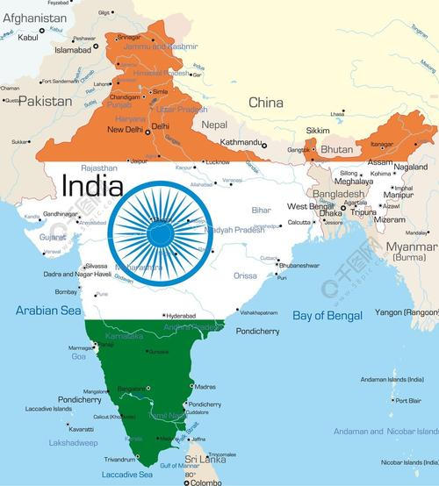
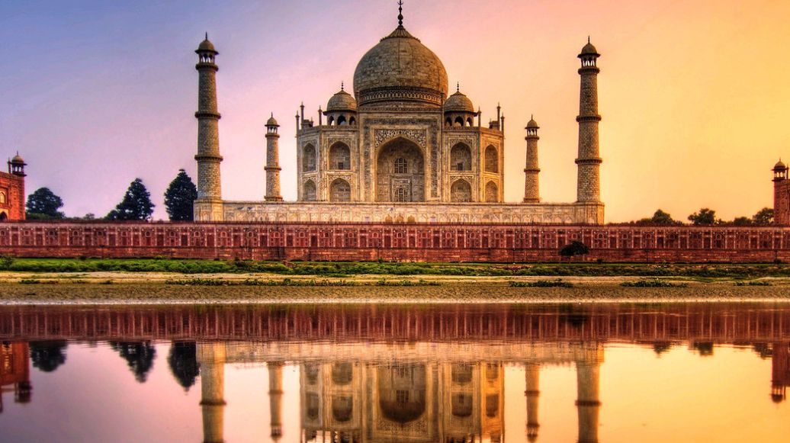
印度

Slide 2

一个印度六口之家的一天
时间 | 安排
7:00 | 起床、洗漱、吃早饭
8:00 — 17:00 | 四位老人在家务农 新婚妻子纺织厂上班 新婚丈夫软件公司上班
18:00 | 为明天的婚礼做准备
猜猜这一家人住在印度的哪座城市？
让我们一起跟随这个六口之家走进印度这个神秘的国度吧！

Slide 3
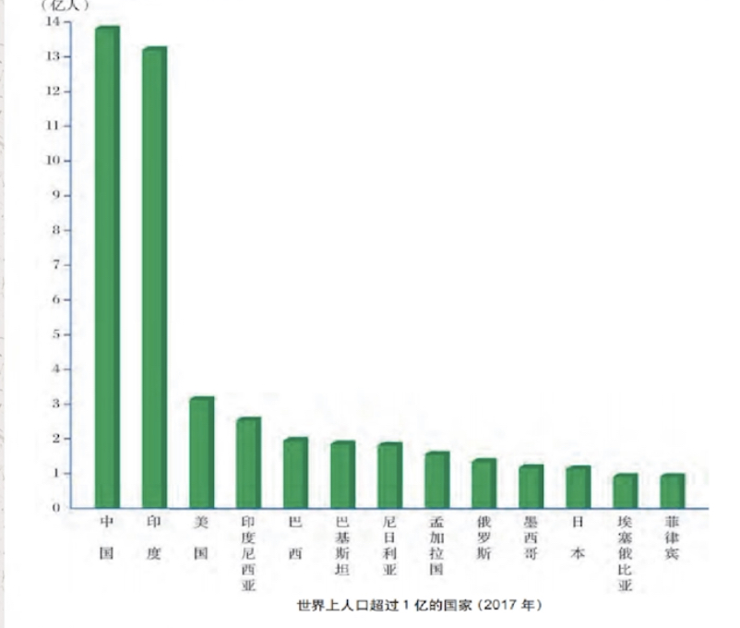
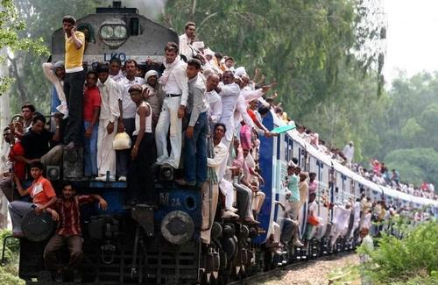
中国和印度是世界上唯二人口超过10亿的国家
印度是世界人口第二大国

Slide 4
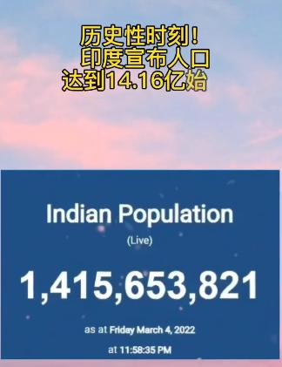
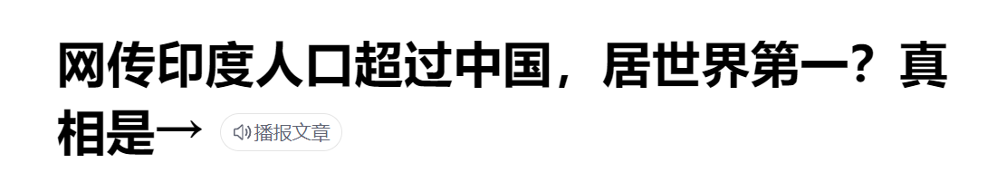
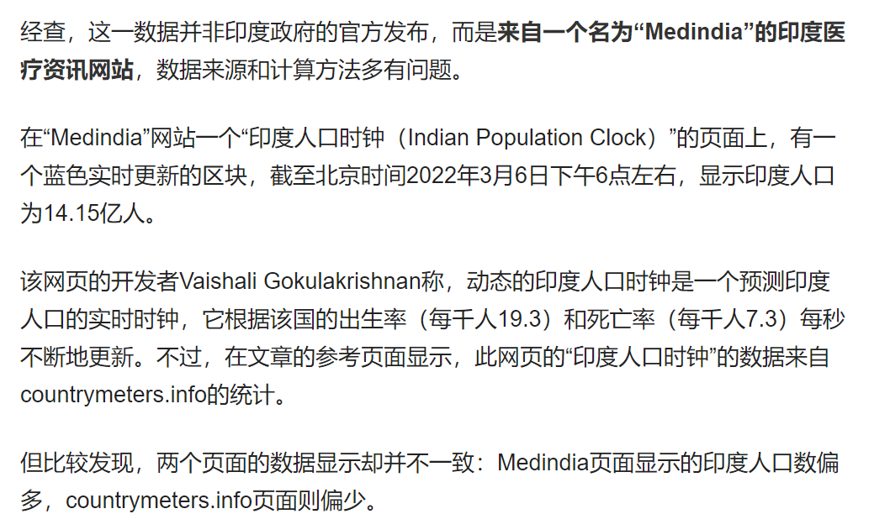

Slide 5
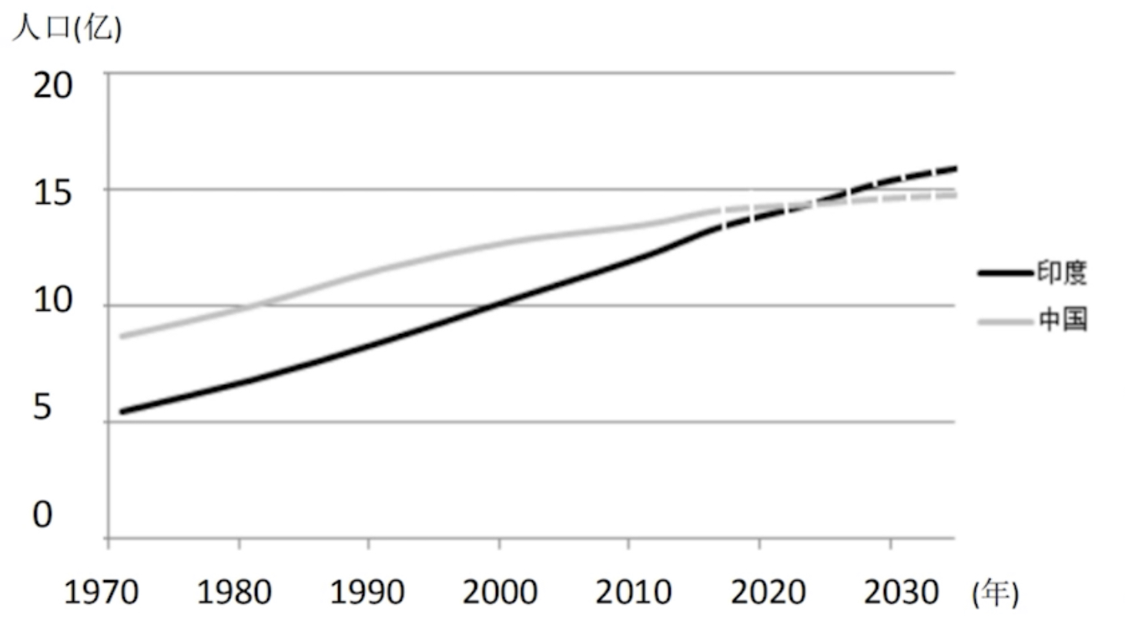
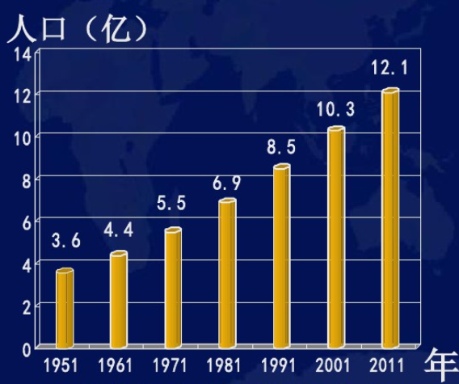
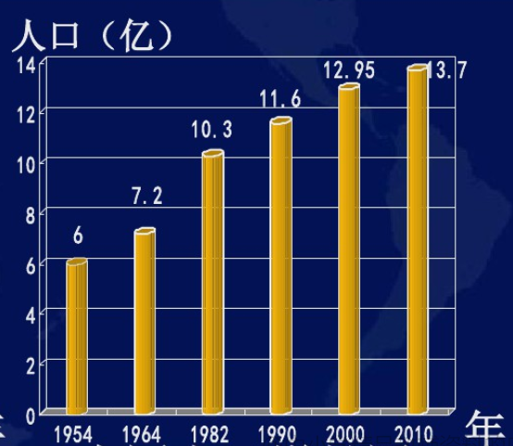
印度国土面积：298万km²
比较中国和印度近50年来的人口变化，规律你有什么发现吗？是什么原因造成的？
印度人口增长速度远快于中国（净自然增长率高）
中国国土面积：960万km²

Slide 6
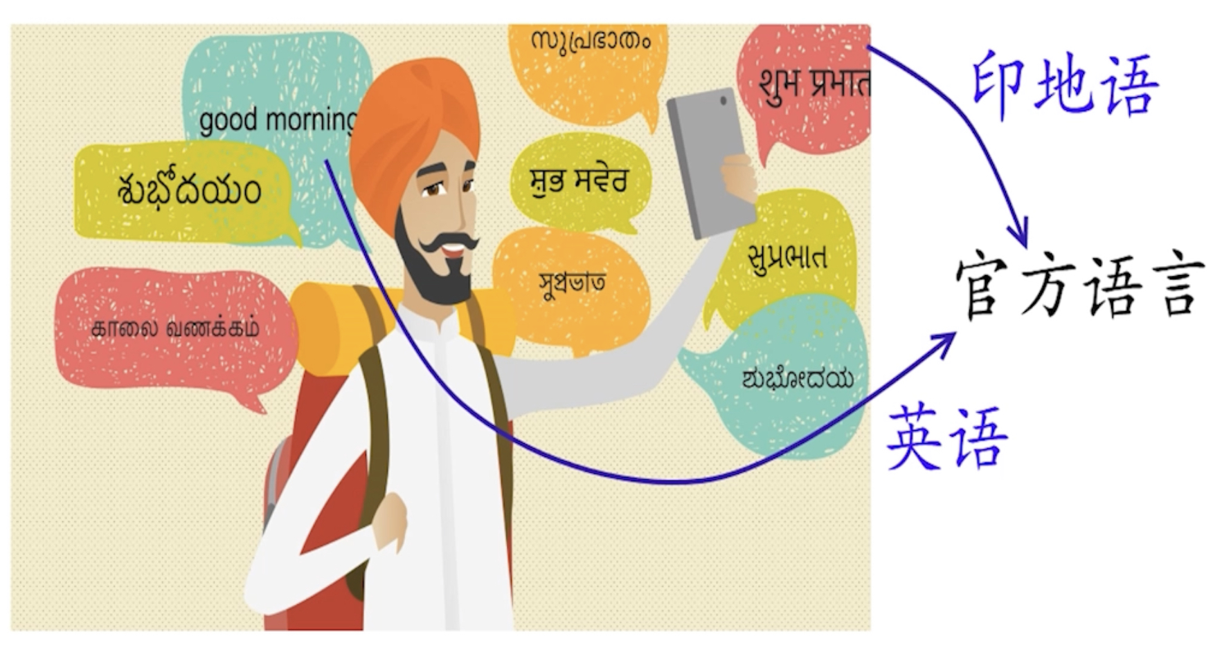
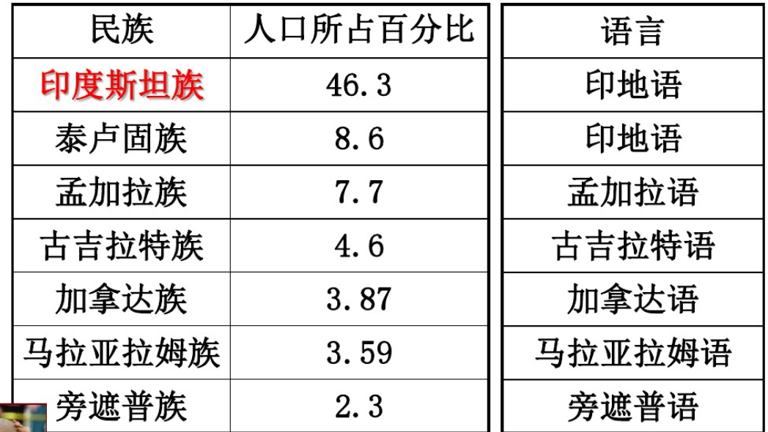
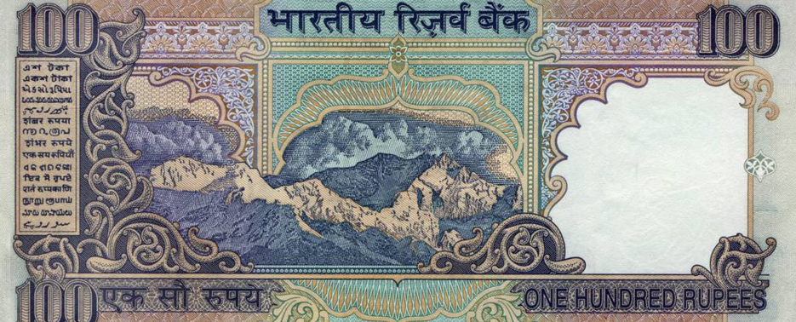
人口众多
民族众多、语言复杂
那你觉得这一六口之家平时生活中主要说什么语言？

Slide 7
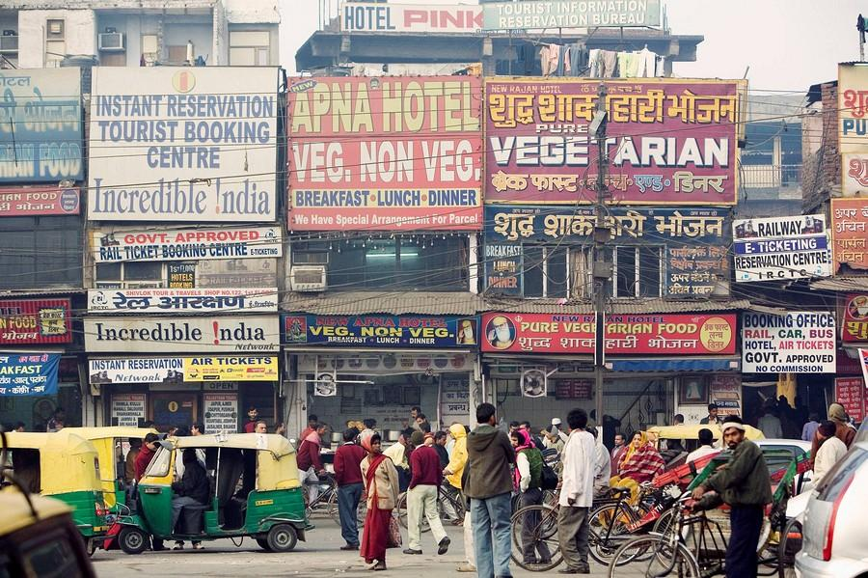

Slide 8
人口众多
几乎一致的宗教信仰

Slide 9
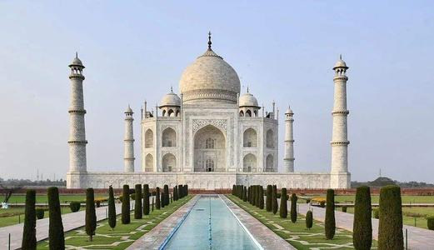
人口众多
几乎一致的宗教信仰
小链接—泰姬陵
泰姬陵是一座用白色大理石建成的巨大陵墓清真寺，是莫卧儿皇帝沙·贾汗为纪念其妃子于1631年至1653年在阿格拉而建的。位于今印度距新德里200多公里外的北方邦的阿格拉城内，印度诗人泰戈尔称其为“永恒面颊上的一滴眼泪”。
小链接—伊斯兰教的禁忌
1.饮食：
禁止食猪肉、禁止饮酒
2.服饰：
男性禁止高贵服饰，女性禁止妆容首饰
3.婚姻：
禁止出轨、与外教人结婚、近亲结婚、随意离婚
伊斯兰教

Slide 10
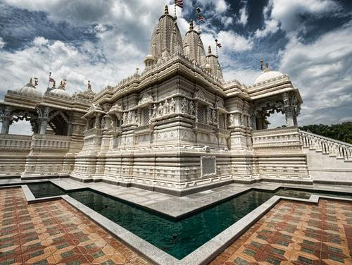
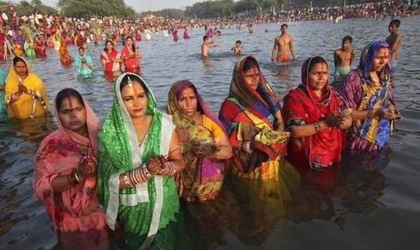
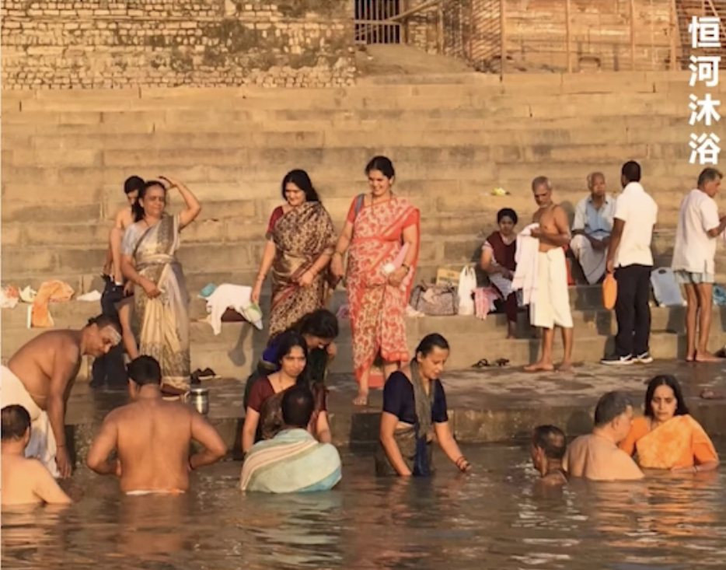
人口众多
几乎一致的宗教信仰
印度教
小链接—恒河
恒河流域是印度文明的发源地之一，也是印度教的圣河。

Slide 11
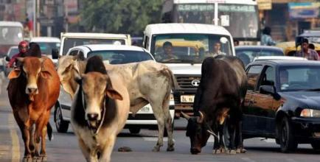
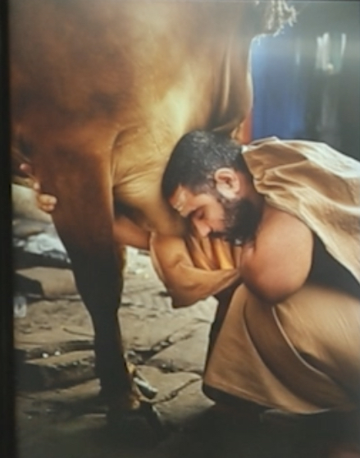
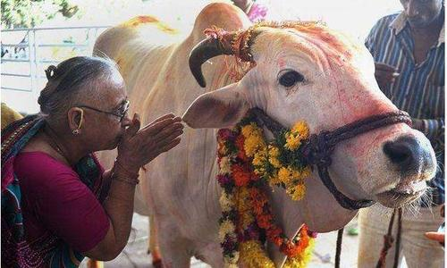
人口众多
几乎一致的宗教信仰
小链接—印度的牛
牛被印度教教徒视为“圣兽”。印度教徒认为，牛可以到处自由游荡，神圣不可侵犯，因此不食牛肉。印度是世界上养牛数量最多的国家。

Slide 12

人口众多
几乎一致的宗教信仰
印度女性的传统服饰—纱丽
小链接—印度女性结婚前的准备工作
婚礼前一天，新娘必须根据传统化妆方式，开始抹油、沐浴、更换纱丽、梳头、画眼线、抹唇砂、并且在脚上涂以红色、在额头点红色蒂卡、在下巴点黑痣，接着还要用植物染料在手脚上绘饰汉那图案，然后洒香水、配戴首饰和发饰，最后是把牙齿染黑、擦口红。

Slide 13
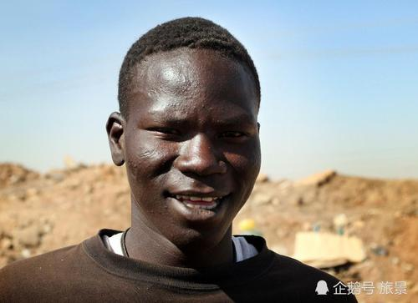

印度属于哪一人种？
黑种人？
黄种人？
白种人？

Slide 14
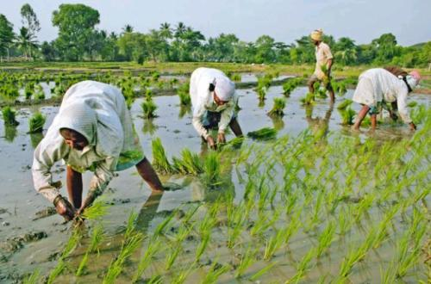
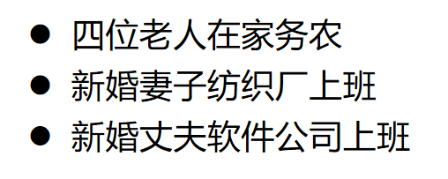
那你还记得这一六口之家中哪个职业从事的人最多？
在印度从事农业生产的人数占总人口约80%。
印度的耕地面积位居世界第一。
为什么？

Slide 15
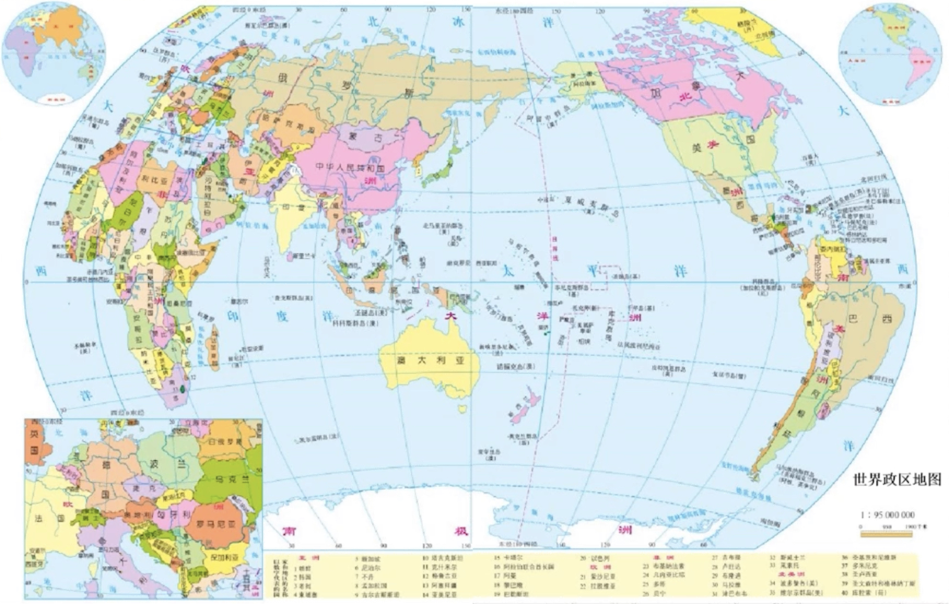
在世界政区地图上找到印度。
印度

Slide 16
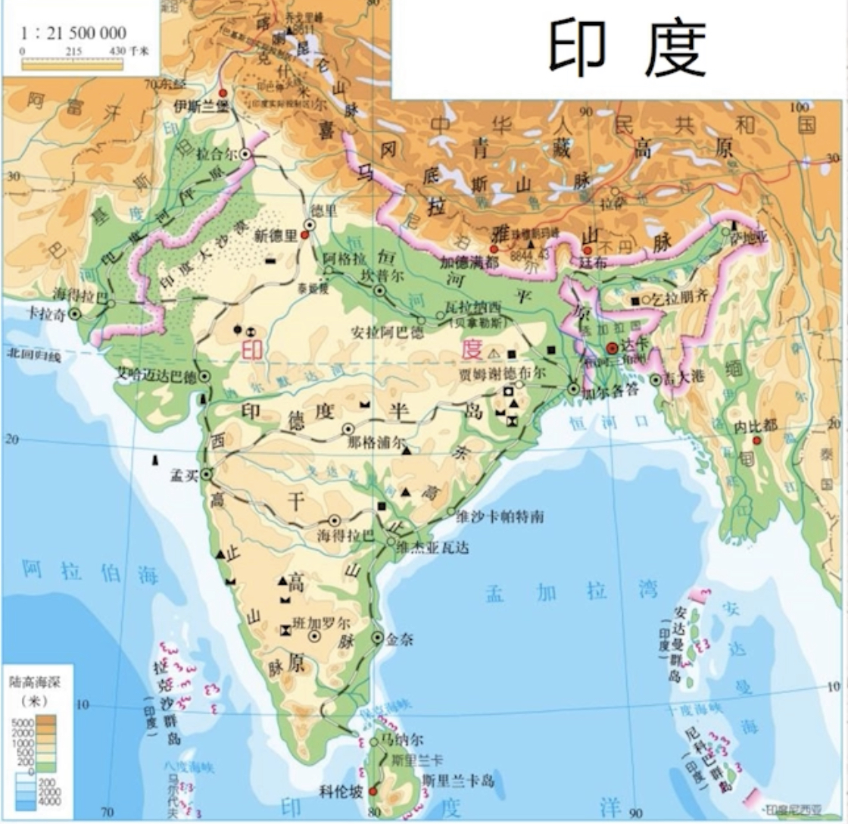
关于印度的海陆位置
1. 印度地处______（北亚/东亚/西亚/中亚/东南亚/南亚）。
南亚
2. 印度地处______半岛。
印度
沿海国
3. 印度是一个_________。（沿海国/岛国/内陆国）

Slide 17
关于印度的海陆位置
3. 在_______（方向）面与巴基斯坦接壤。
4. 在东北面与_____（国家）、_____（国家）、_____（国家）接壤。
西北
中国
不丹
尼泊尔
此外还有哪些陆上邻国？
缅甸
孟加拉国

Slide 18
关于印度的海陆位置
5. 在_______（方向）面隔_________（海峡名称）与_________（国家）相望；
在_______（方向）面隔_________（海峡名称）与_________（国家）相望；
西南
八度海峡
马尔代夫
东南
保克海峡
斯里兰卡
阿 拉 伯 海
孟 加 拉 湾
安 达曼 海
此外还有哪些海洋、海湾？
印 度 洋

Slide 19
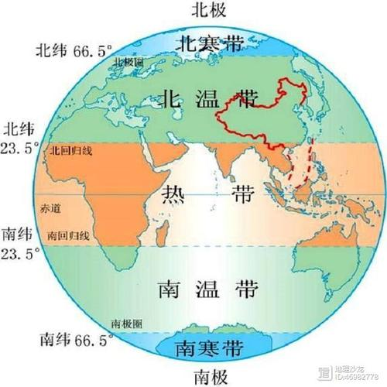
30°N
北回归线
20°N
热 带
印度热带范围广
10°N

Slide 20
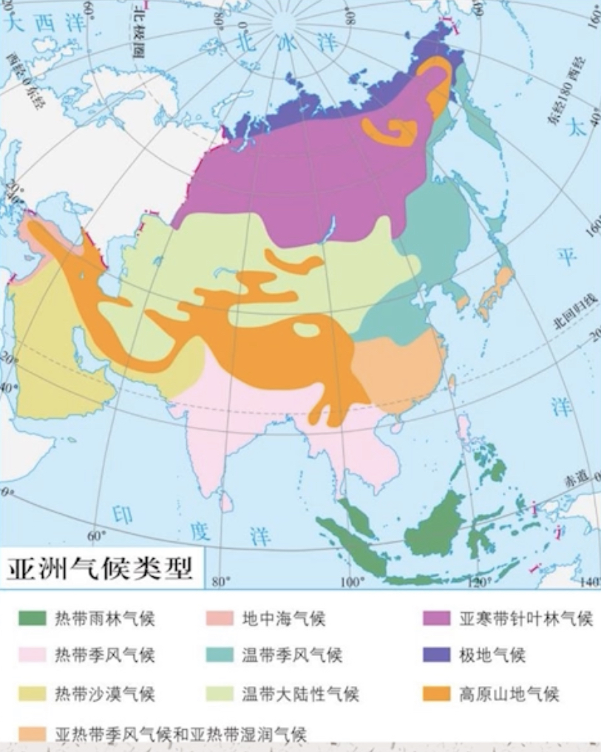
印度地处热带季风气候区
气温：
 | 上海 | 孟买
最高月均温 | 26.8℃ | 29.4℃
最低月均温 | 3.7℃ | 22.3℃
年均温 | 18.5℃ | 27.4℃
上海
孟买
孟买全年高温

Slide 21
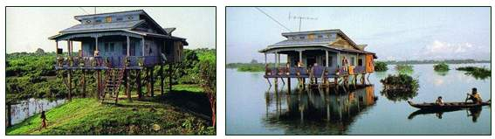
印度地处热带季风气候区
降水：
上海和孟买的降水量有何差异？
 | 上海 | 孟买
最大月降水量 | 169mm | 560mm
最小月降水量 | 38mm | 5mm
年降水总量 | 1150mm | 2120mm
上海
孟买
孟买有明显的的旱季和雨季，但年降水量大。
印度气候决定了其水热资源丰富。

Slide 22
请说出印度主要的地形区
喜马拉雅山脉
西高止山脉、东高止山脉
高海拔
山地：
低海拔
恒河平原、印度河平原
平原：
德干平原
高原：
印度的地形有何特点？
印度地形以平原和低缓的高原为主。

Slide 23
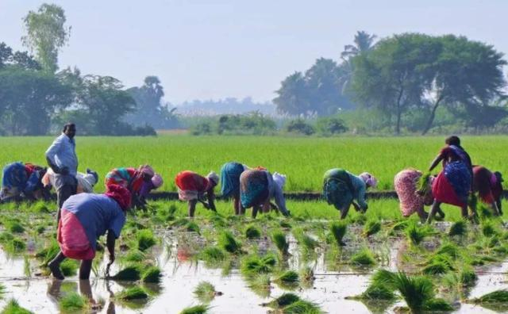
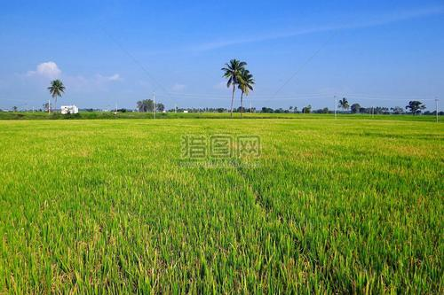
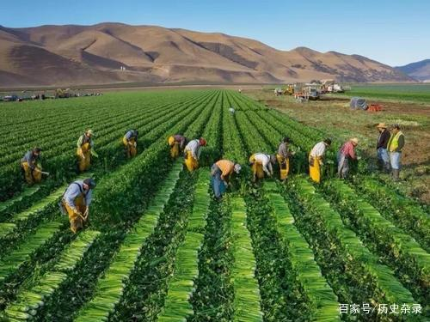
那你觉得六口之家的四位农民平时种植生产哪一种农作物？
地形
以平原和低缓的高原为主。
世界上耕地面积最多的国家
气候
热带季风气候，水热资源丰富。
世界农业生产大国
人口
世界人口第二大国，劳动力丰富，农产品需求量大。
历史
文明古国，农耕历史悠久。

Slide 24
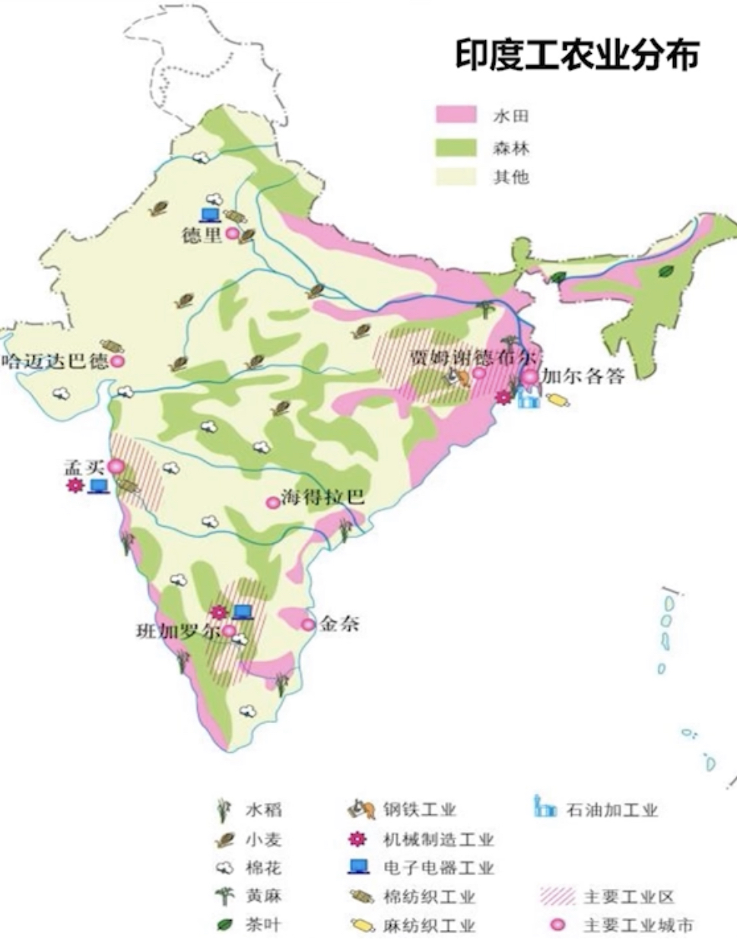
主要的五种农作物
水稻
小麦
粮食作物
棉花
黄麻
茶叶
经济作物
印度农作物丰富且产量高，分布广泛。

Slide 25

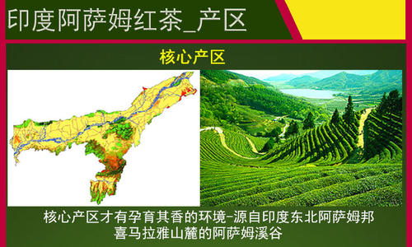
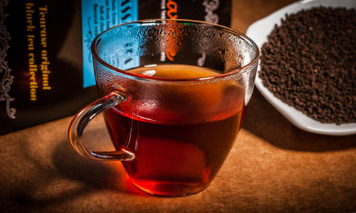
大吉岭红茶
经济作物
茶叶
主要分布区域：
印度东北低山丘陵地区（喜马拉雅山麓）
阿萨姆红茶
小科普——阿萨姆红茶
茶叶外形细扁，色呈深褐；汤色深红稍褐，带有淡淡的麦芽香、玫瑰香，滋味浓。
在历史上，阿萨姆是继中国以后第二个商业茶叶生产地区，也是世界红茶的主要出口地。

Slide 26

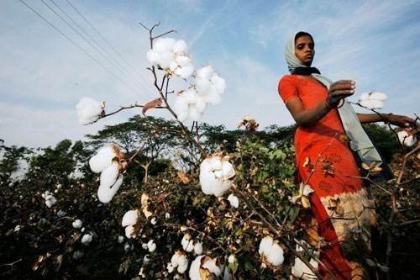
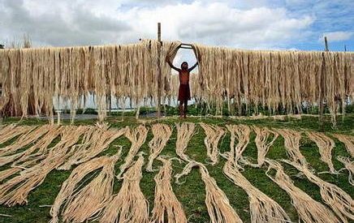
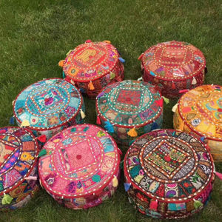
经济作物
棉花
棉制服装
黄麻
经济作物
？
？
蒲团
主要分布区域：
德干高原中西部地区
主要分布区域：
恒河平原下游地区（恒河入海口）
世界最大产棉国
世界最大产黄麻国

Slide 27
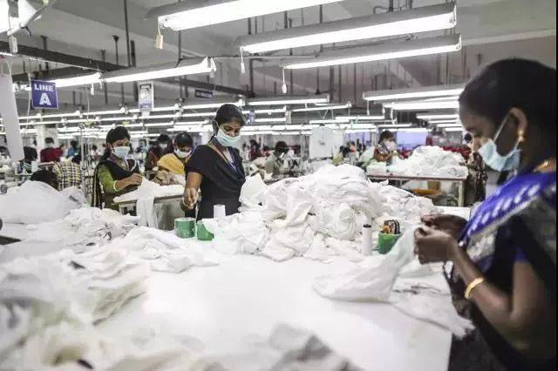
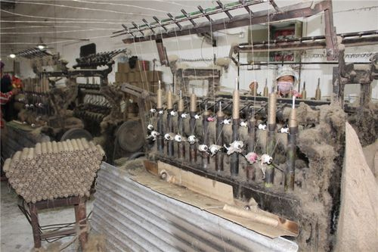
棉纺织工业
小链接—印度的纺织业
2017-2018年间，印度纺织业占印度工业总产值的7％，占印度国内生产总值的4％，就业人数超过4,500万，是印度工业不可缺少的组成部分。
传统
工业
麻纺织工业

Slide 28
棉纺织工业
主要城市 | 附近的农产品
德里、孟买、哈迈达巴德
靠近棉花产地
农业为纺织工业提供生产原料，同时农业的分布也影响纺织工业分布。
麻纺织工业
主要城市 | 附近的农产品
加尔各答
地处黄麻产地

Slide 29
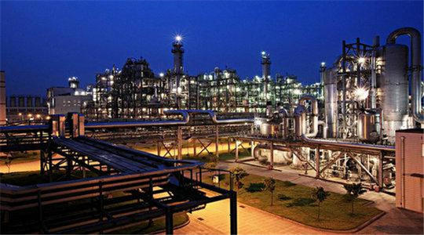
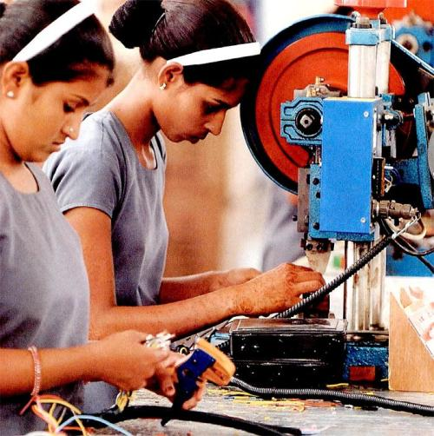
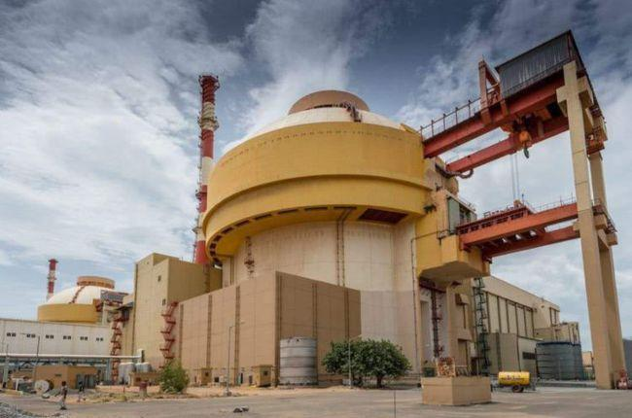
钢铁工业
机械制造工业
印度的一些现代工业
原子能工业
印度是工业比较发达的发展中国家。

Slide 30
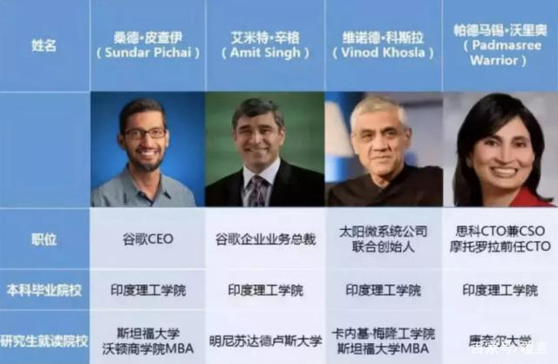
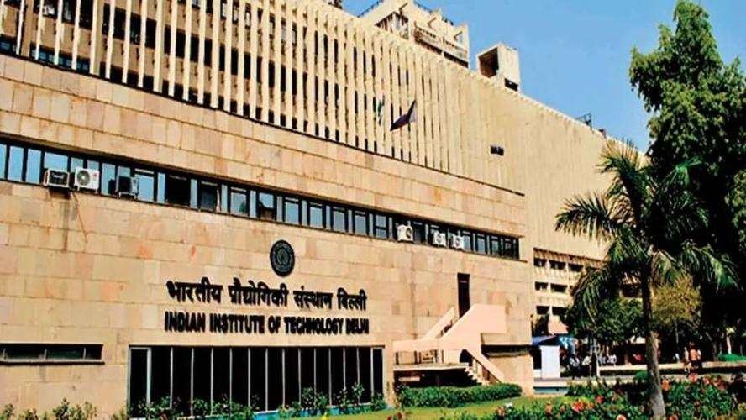

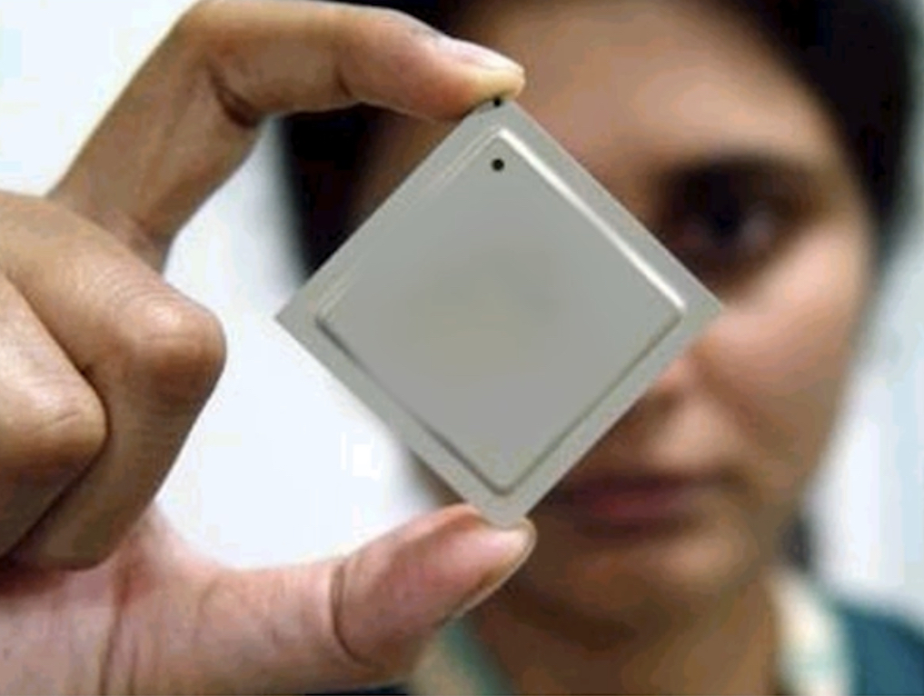
印度是世界最大的软件出口国之一。

Slide 31
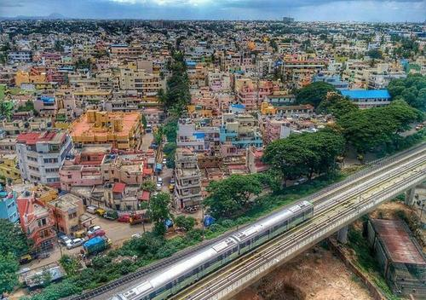
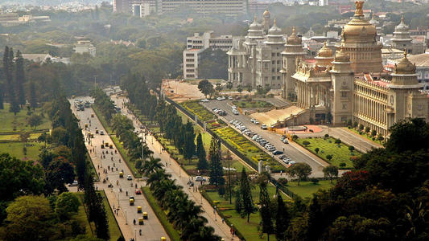
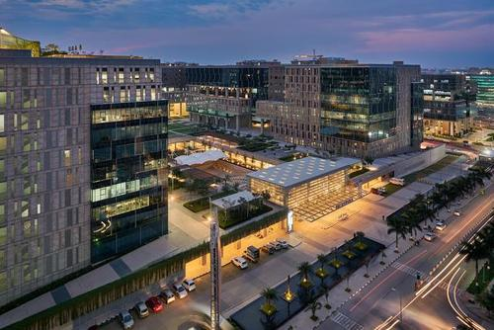
班加罗尔—印度“硅谷”，高科技产业和IT精英的集中地。

Slide 32



加尔各答—印度主要工业和港口城市，保留了许多欧式建筑。
维多利亚纪念馆
泰戈尔故居

Slide 33



新德里—印度的首都，一座年轻的城市，是在古老的德里城基础上扩建而成，是全国的交通、政治、经济中心。
德里门
德里皇宫

Slide 34



孟买—印度最大港口城市、最大的金融中心、“电影城”（宝莱坞）

Slide 35




孟买—“印度的好莱坞”（宝莱坞）
《摔跤吧，爸爸》
《三傻大闹宝莱坞》
《小萝莉的猴
神大叔》
《神秘巨星》

Slide 36

本章小结
喜马拉雅山脉
印度河平原
世界最大的产粮国，棉花、黄麻、茶叶产量居世界前列。
工业较发达，世界最大的软件出口国之一。
信仰宗教：印度教为主（不食牛肉）
语言：印地语、英语
泰姬陵、纱丽服饰
恒河平原
新德里
（首都）
德
干
高
原
加尔各答
（东部最大港口）
孟买
（全国最大港口）
班加罗尔
（印度硅谷）

